Slide 1
42 группа на практике
«Первые дни ребенка в школе».

Slide 2
Вот и осень на дворе.
Птицы к югу полетели.
Значит, время детворе
Книжки складывать в портфели.
В первый раз заходят в класс
Первоклашки-новосёлы.
Оторвать не могут глаз
От просторной светлой школы.
Все за парты. Вот тетрадь.
Взяли в руки ручки смело...
Хватит бегать и играть,
Мы займёмся взрослым делом!
Пусть нас спросят у доски -
Всем мы с гордостью ответим:
МЫ ТЕПЕРЬ УЧЕНИКИ,
А НЕ МАЛЕНЬКИЕ ДЕТИ!

Slide 3
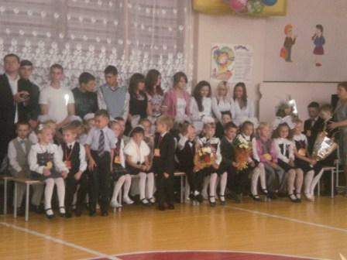
Праздничная линейка

Slide 4
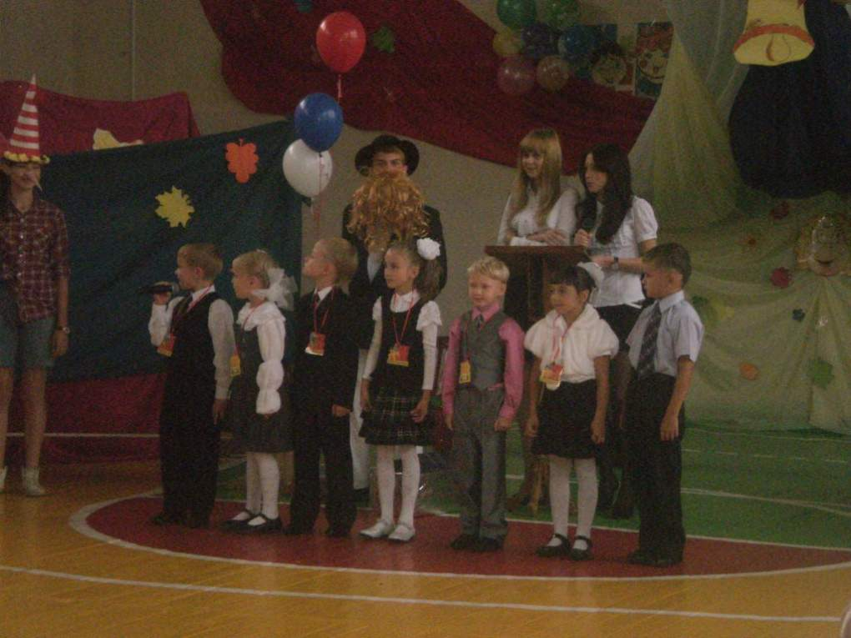

Slide 5
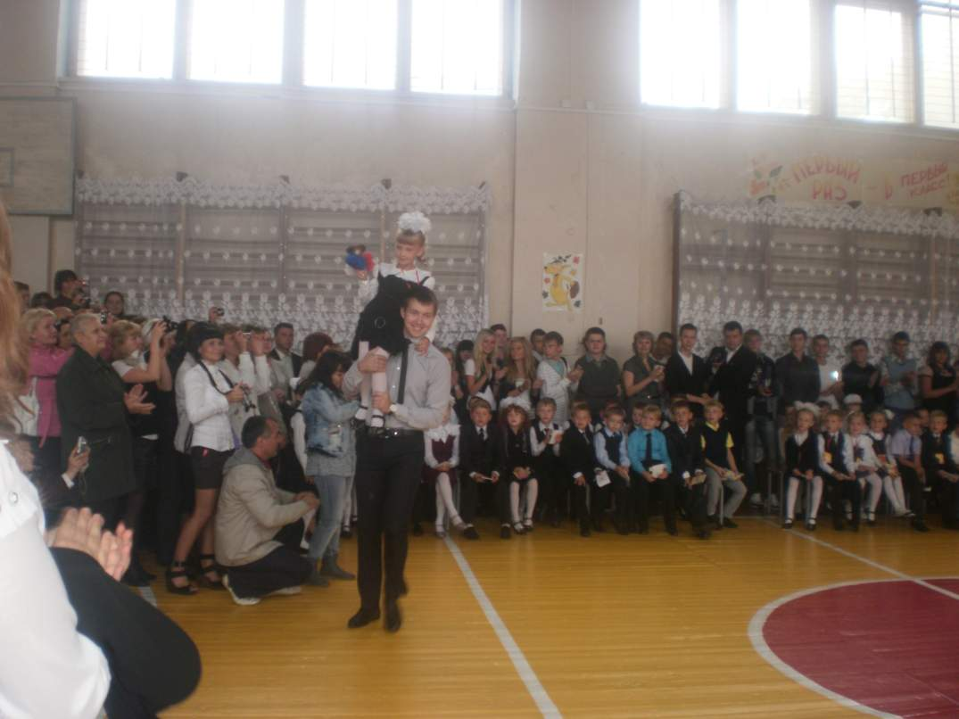
Первый звонок

Slide 6
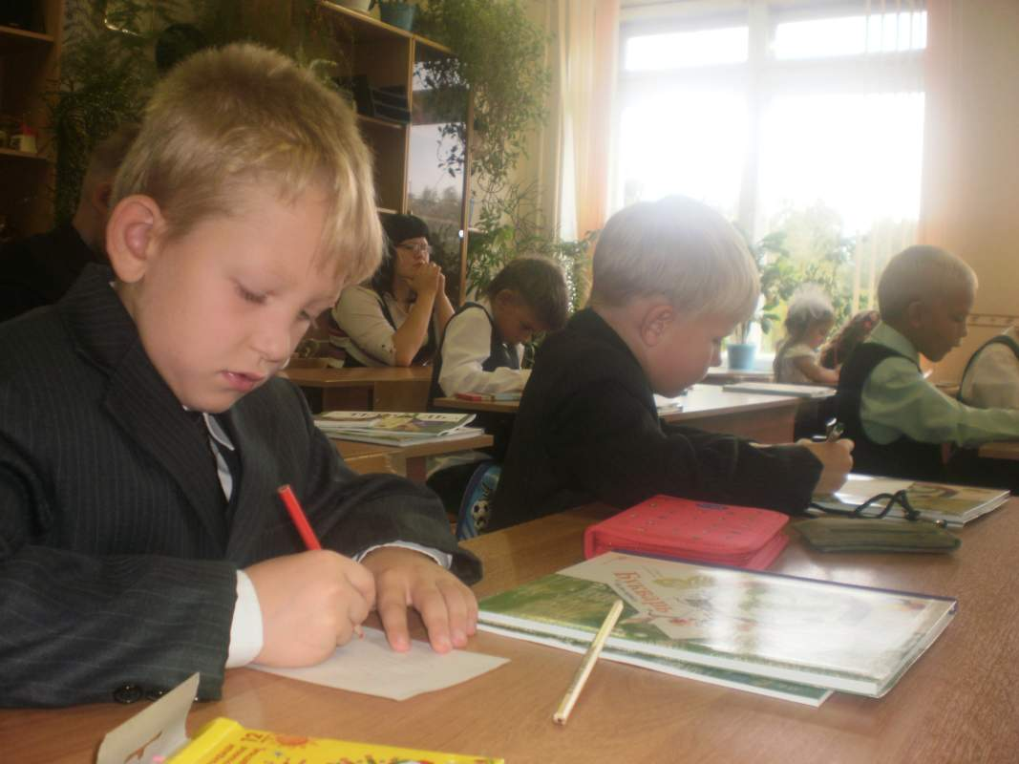
На 1 уроке

Slide 7
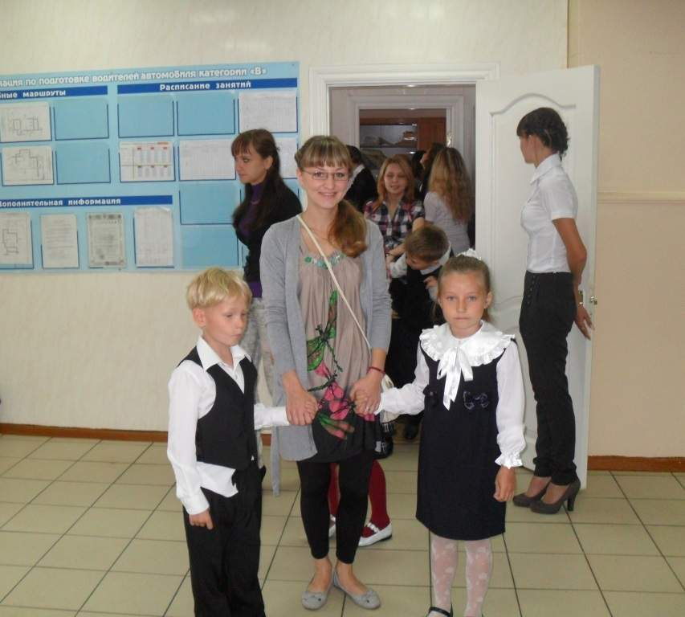
Экскурсия по школе

Slide 8
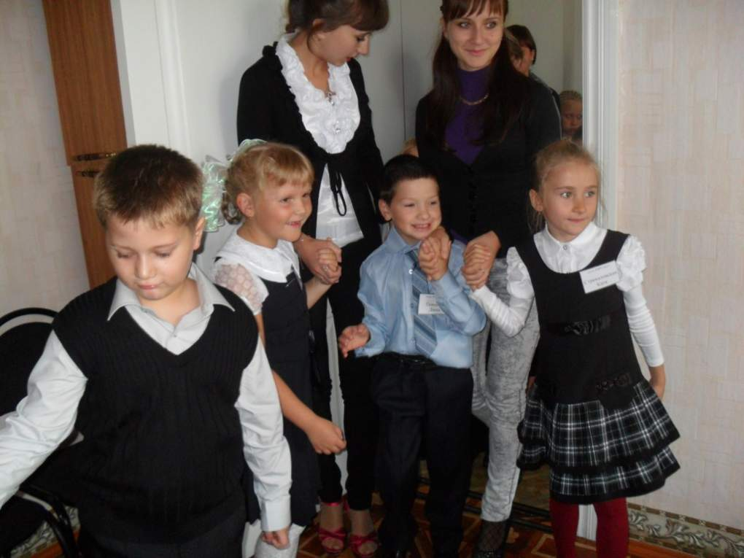
В кабинете директора

Slide 9
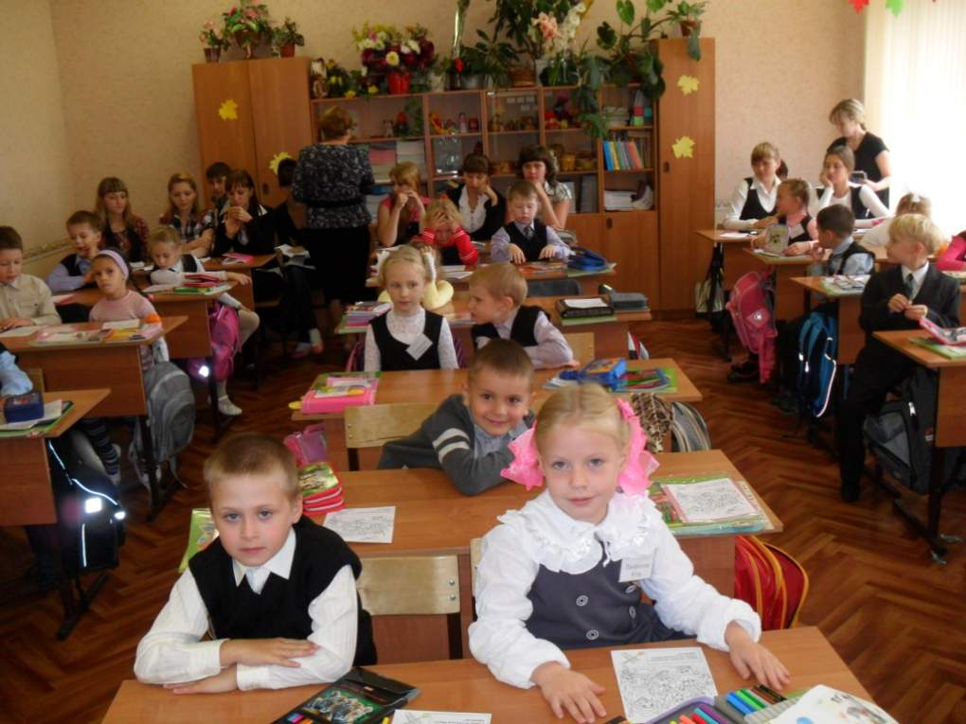
Началась учебная неделя

Slide 10
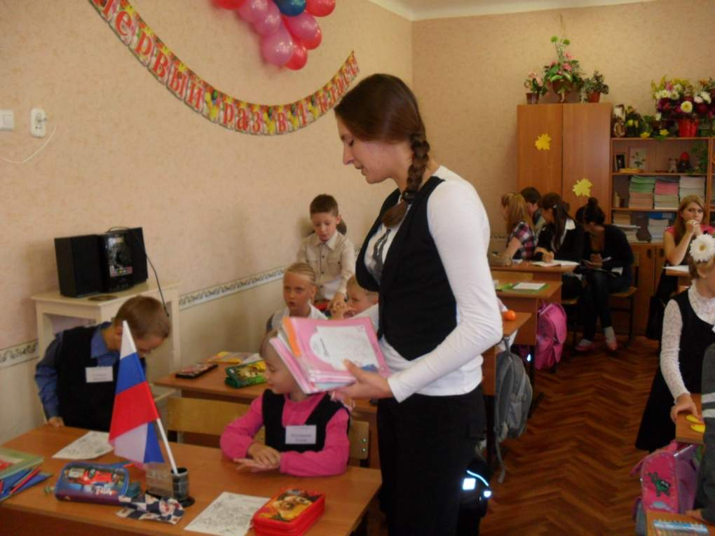

Slide 11
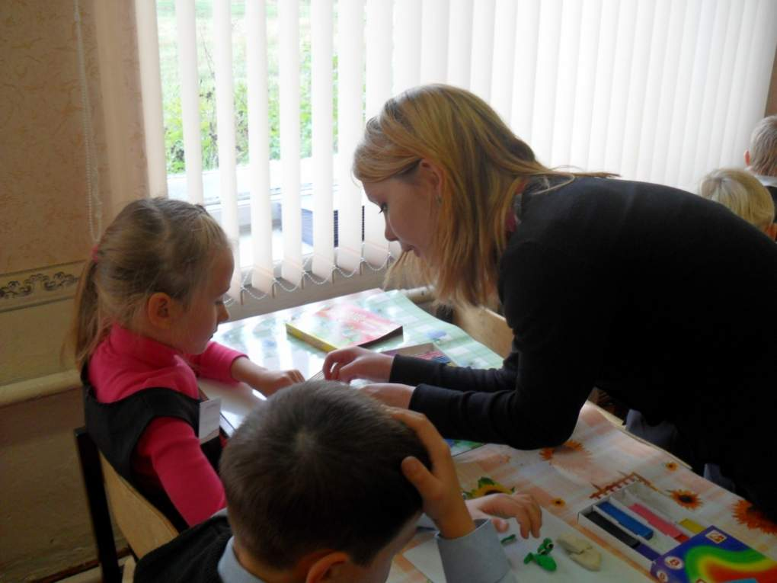

Slide 12
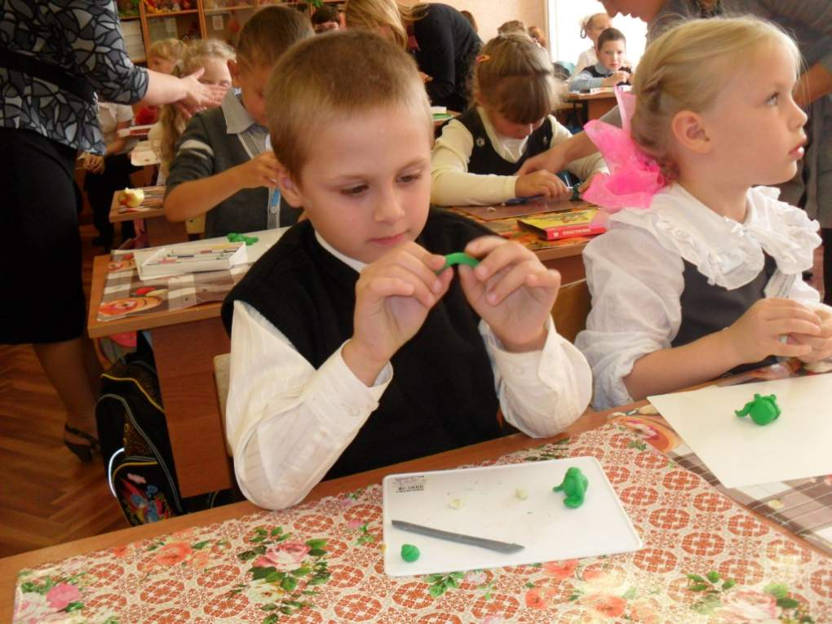

Slide 13
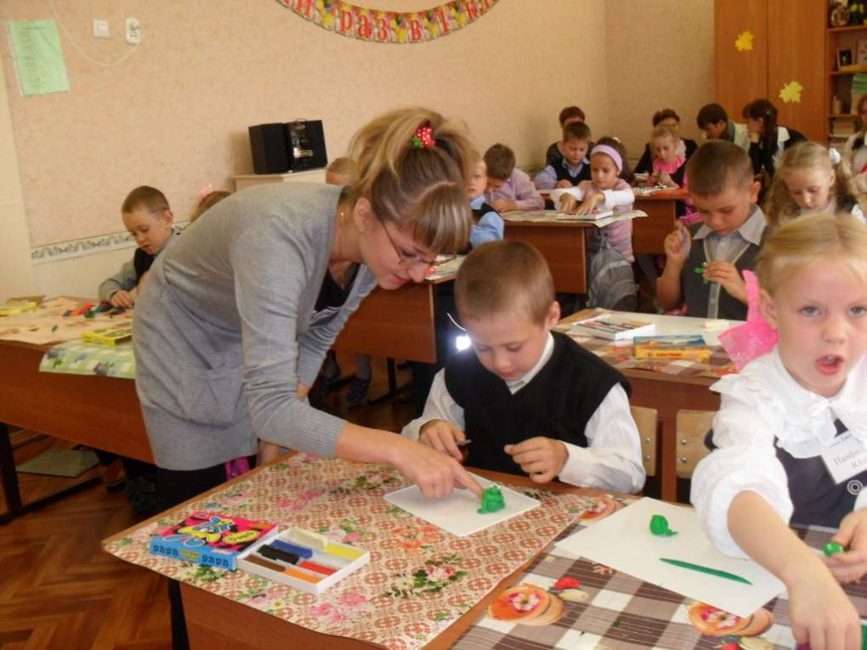

Slide 14
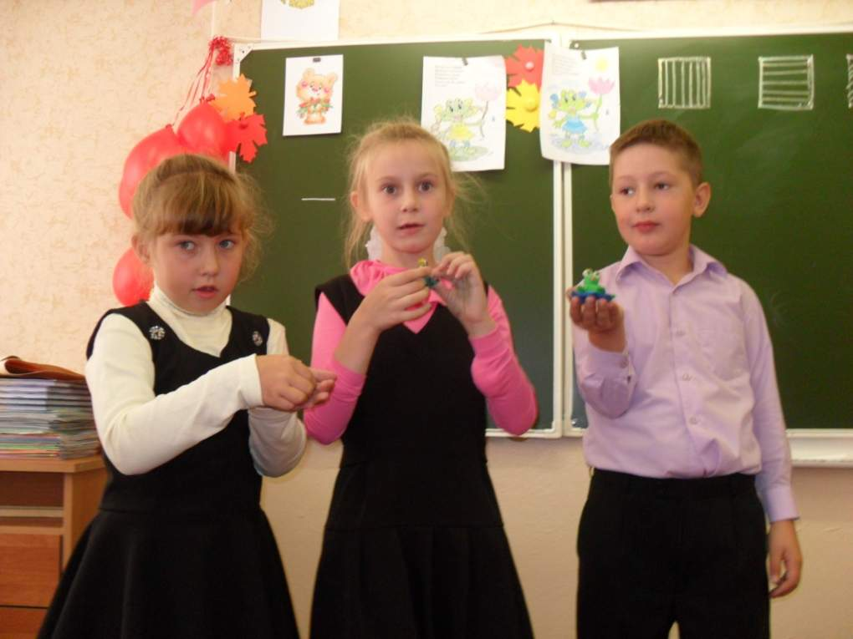

Slide 15
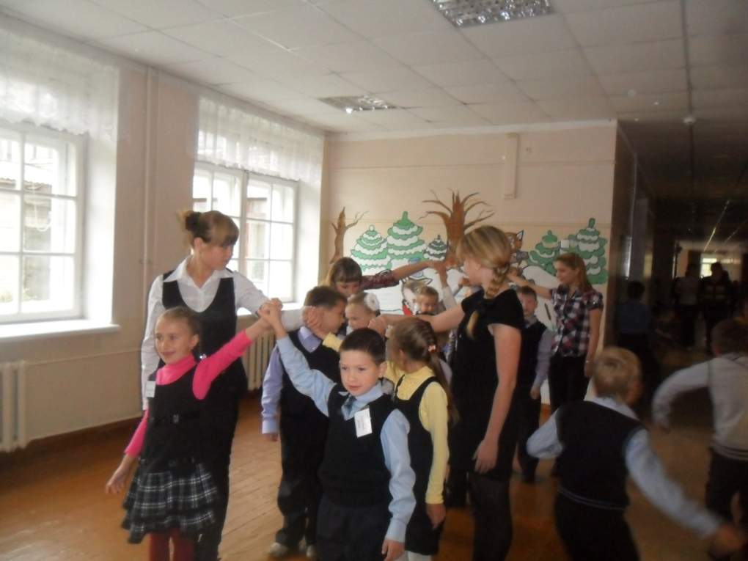
Игры на переменах

Slide 16
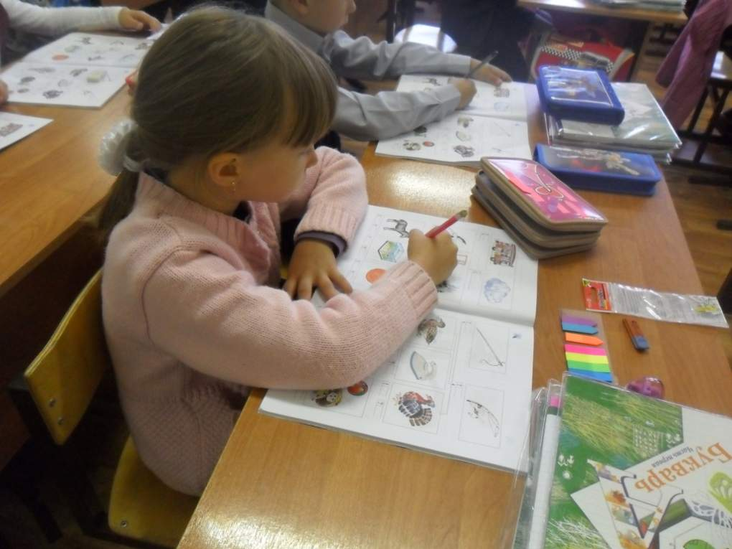

Slide 17
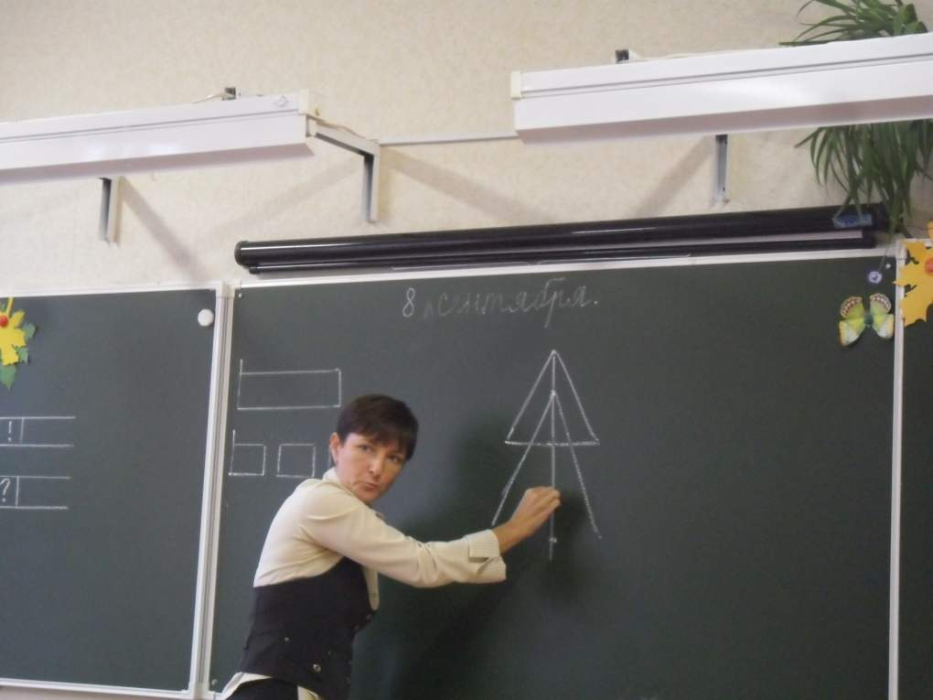

Slide 18
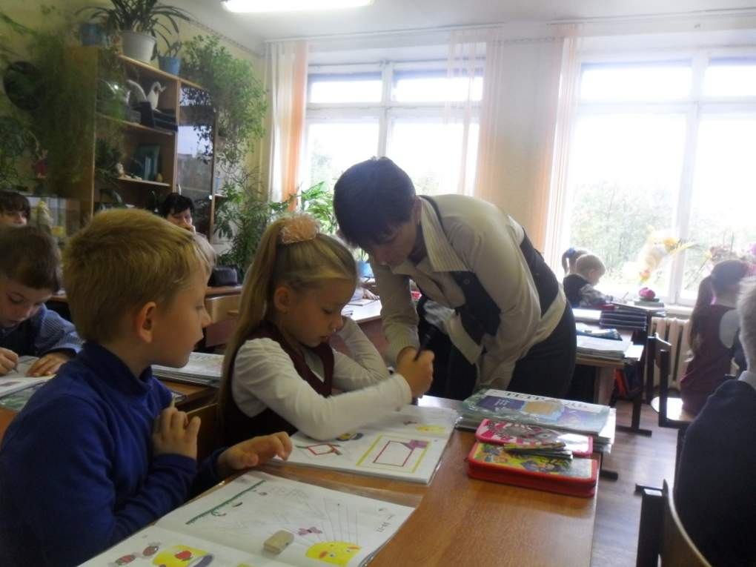

Slide 19
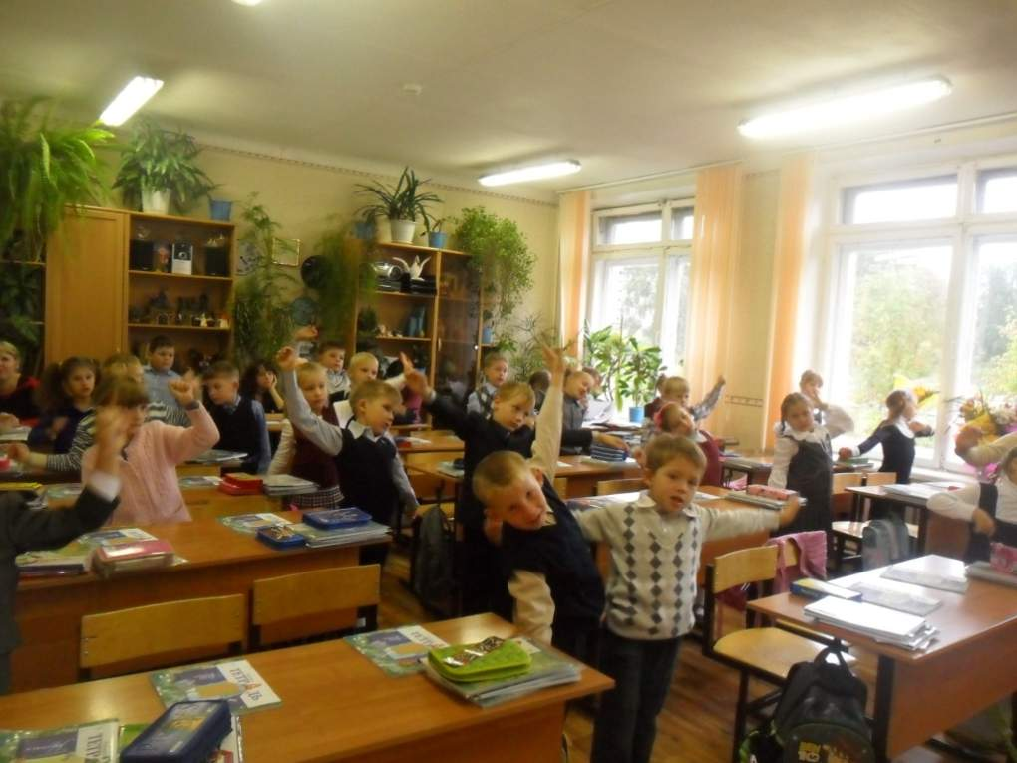
Физкультминутки

Slide 20
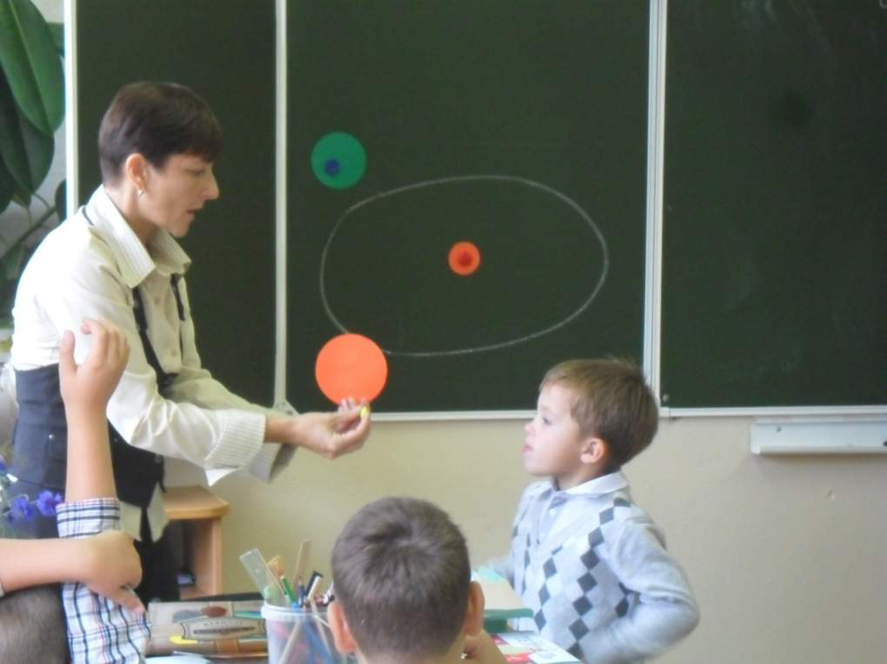

Slide 21
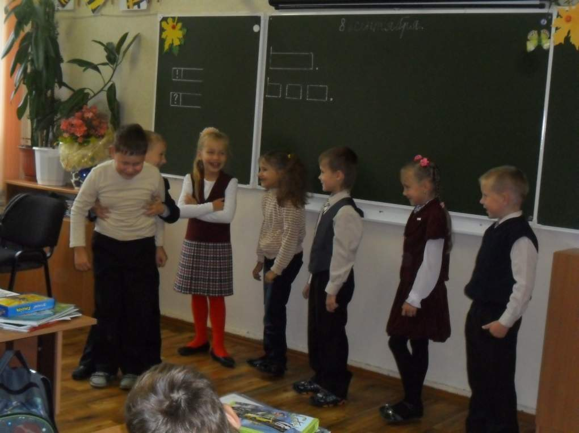

Slide 22
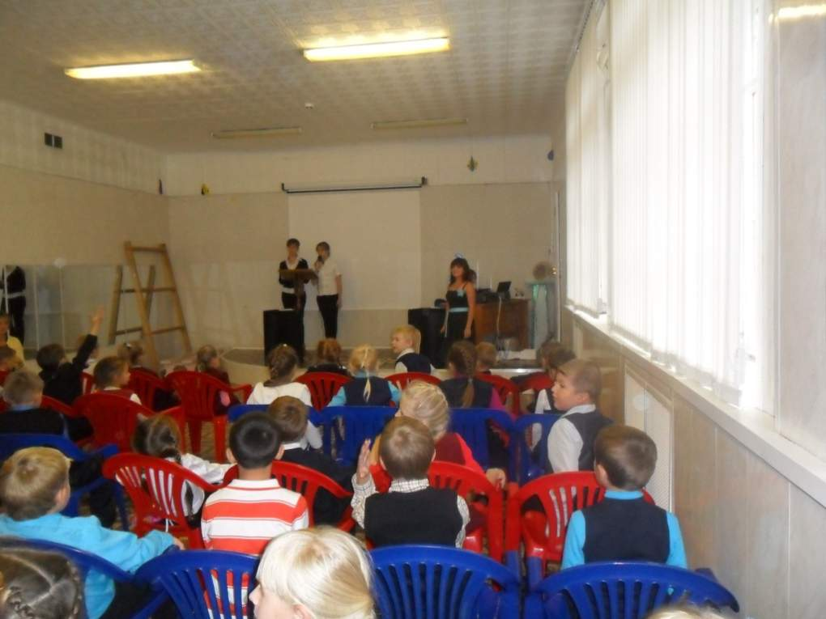
Посвящение в первоклассники

Slide 23
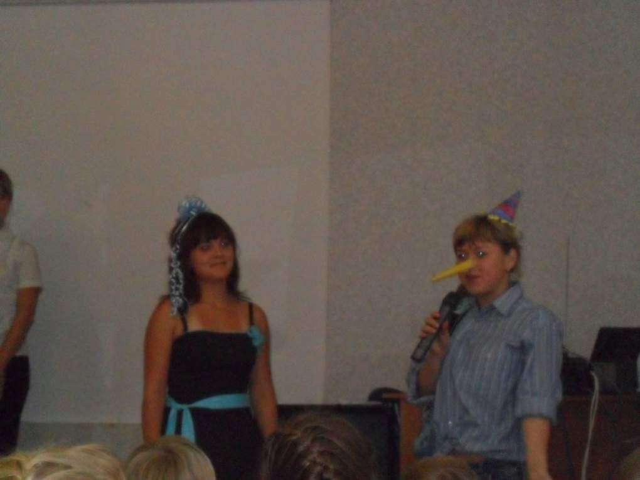
Мальвина и Буратино в гостях у первоклассников

Slide 24
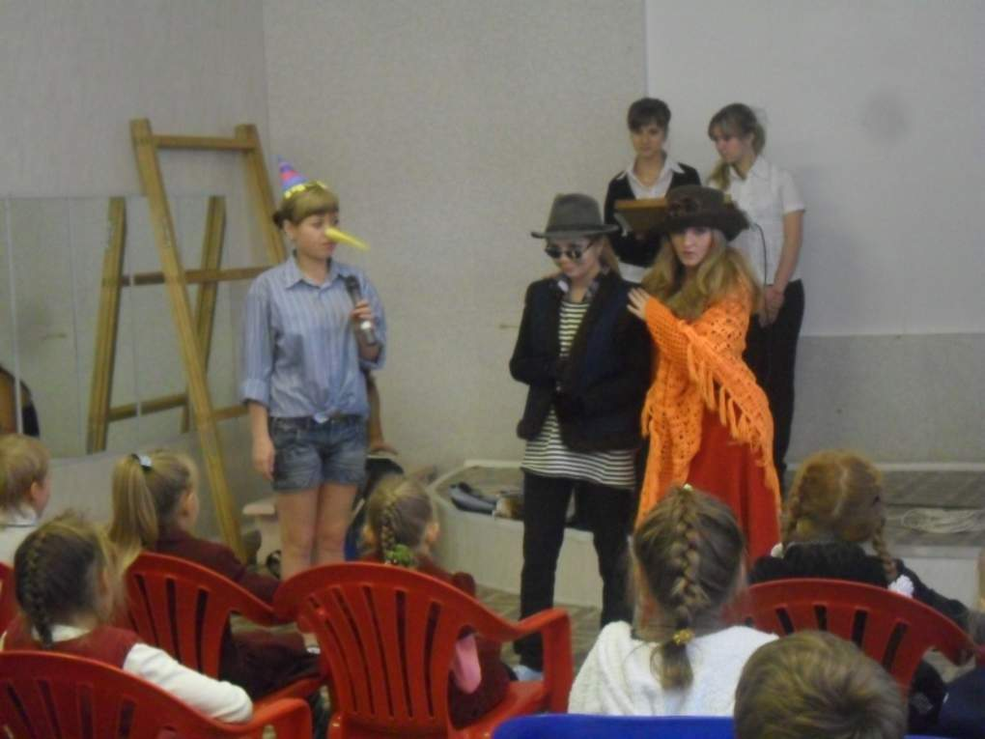
лиса Алиса и кот Базилио собираются украсть портфели

Slide 25
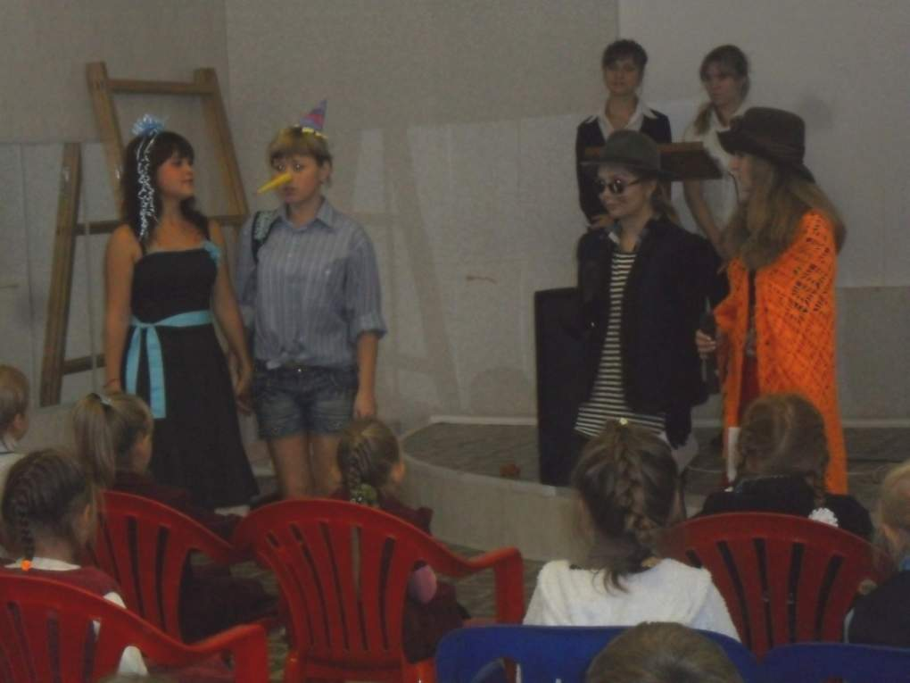

Slide 26
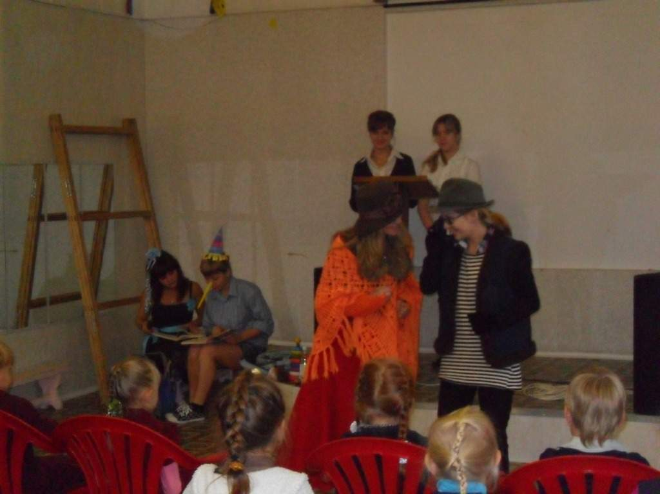

Slide 27
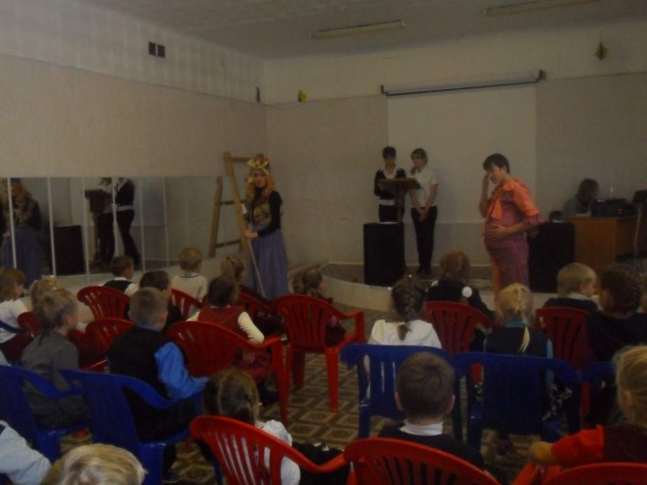
Баба – Яга украла звонок

Slide 28
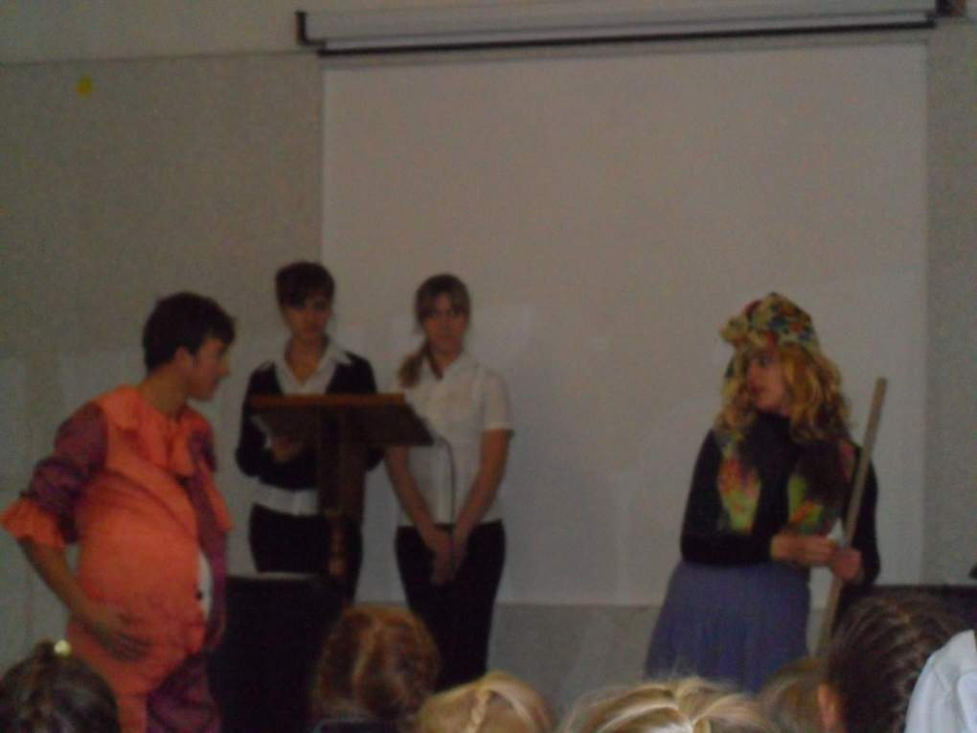
Карлсон пытается помочь, и у него это получается…

Slide 29
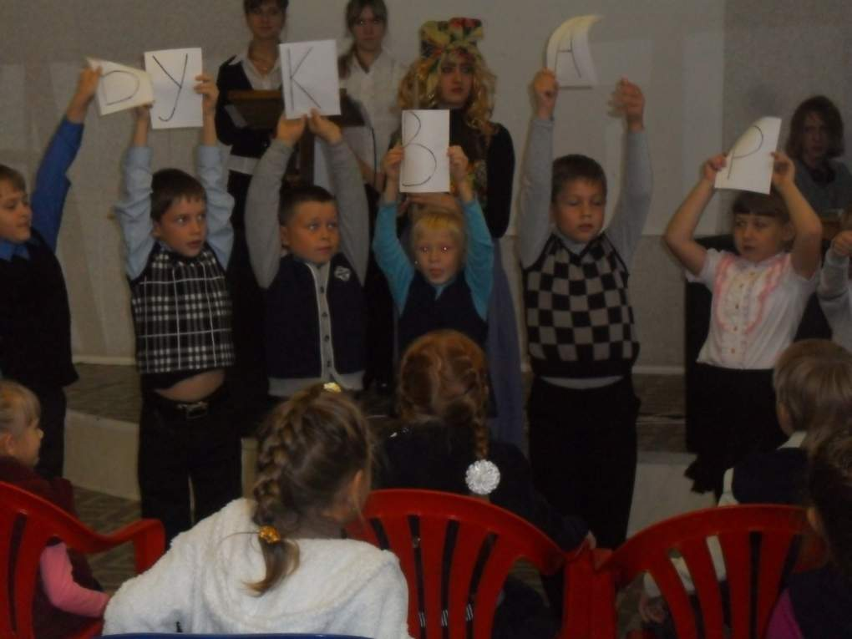
…не без помощи первоклассников

Slide 30
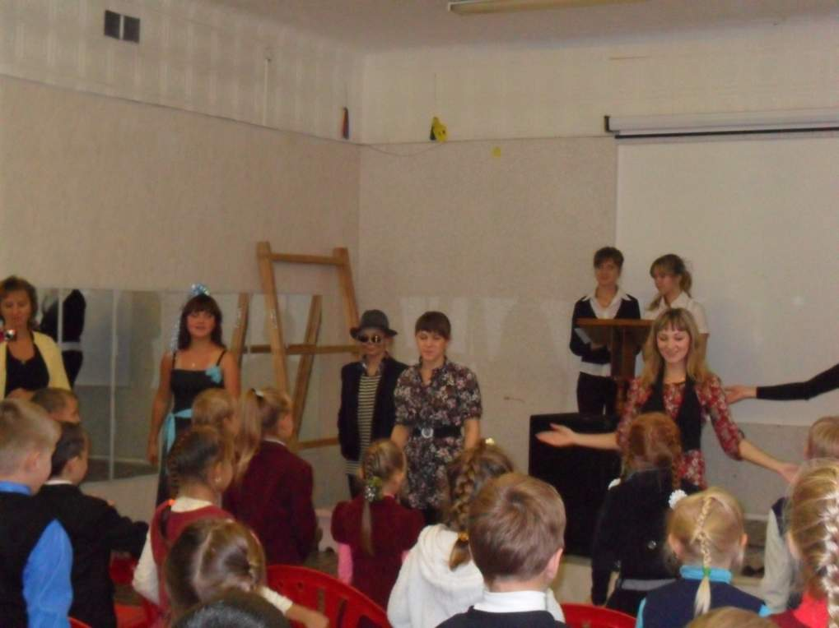
Все вместе танцуем

Slide 31
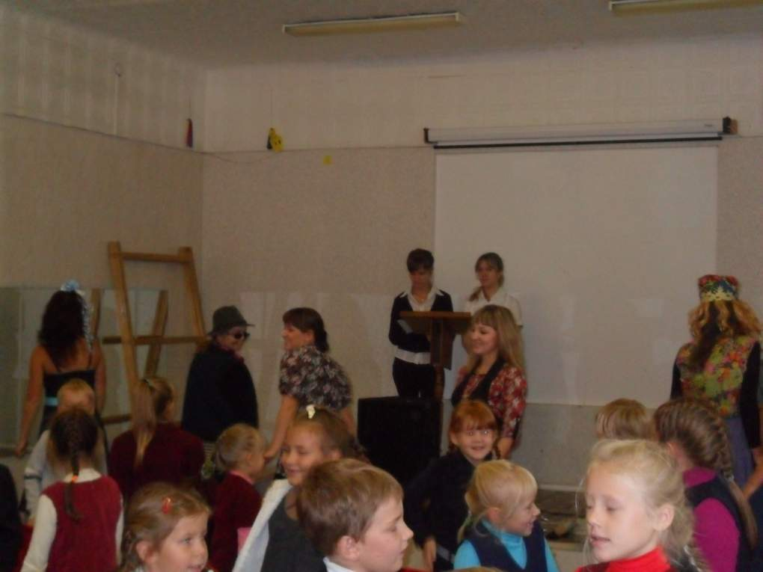

Slide 32
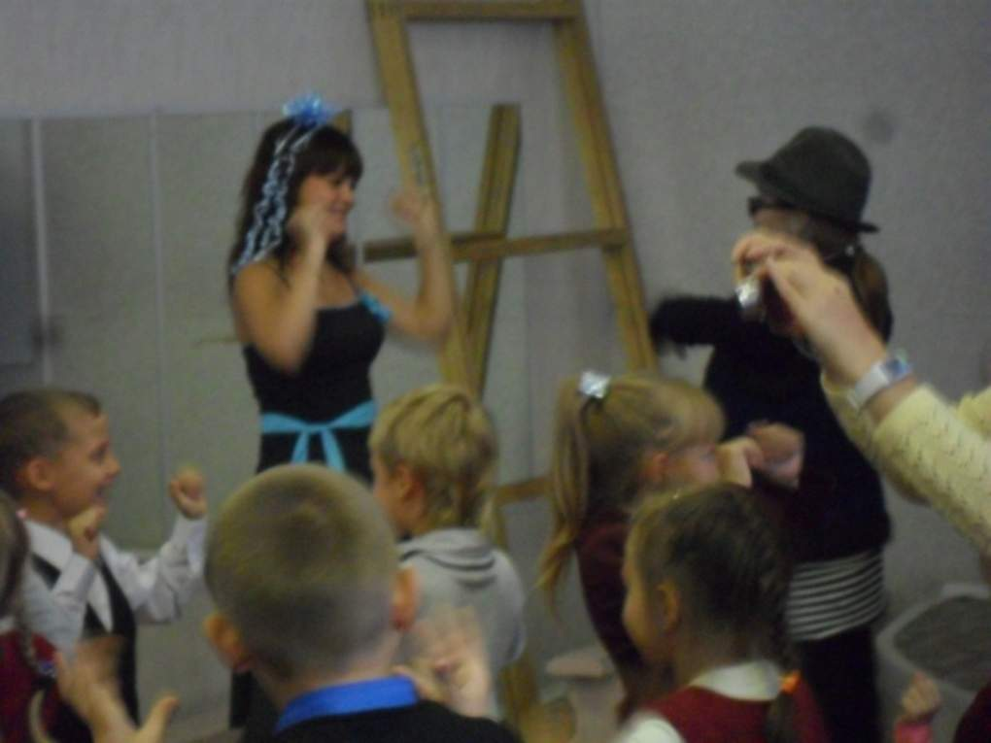

Slide 33
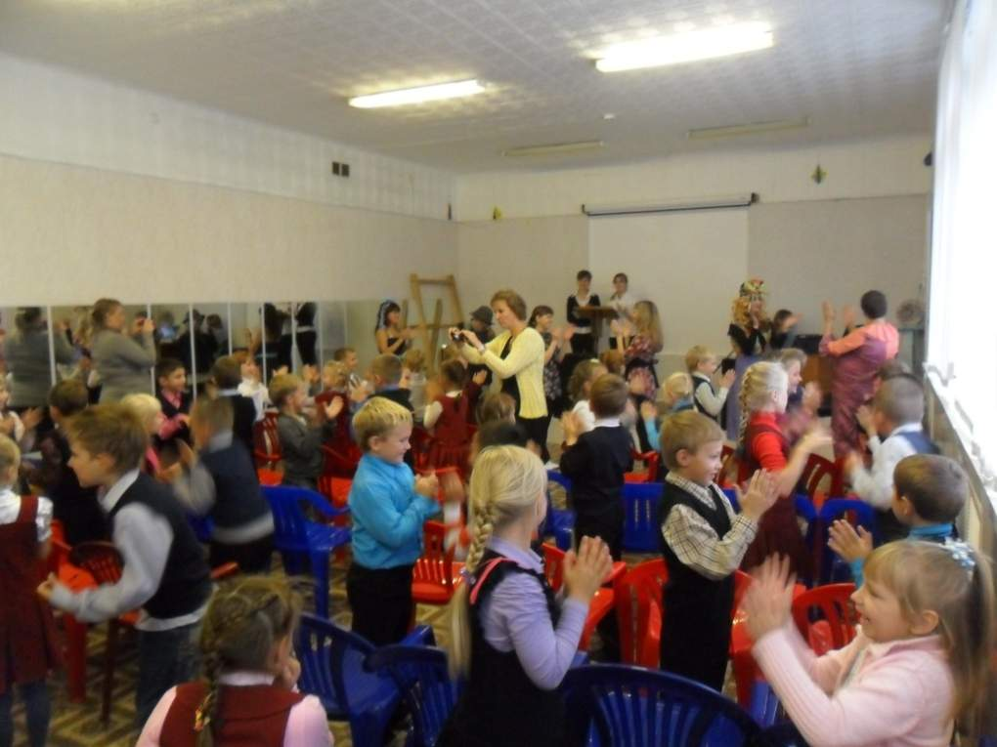

Slide 34
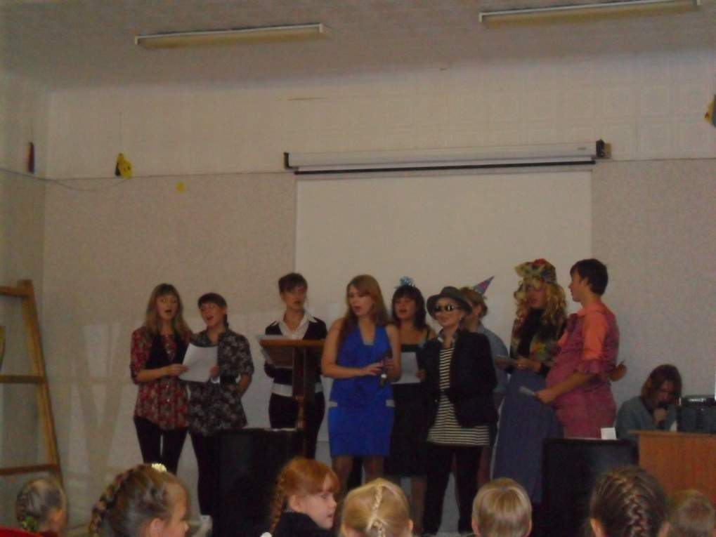
Финальная песня

Slide 35
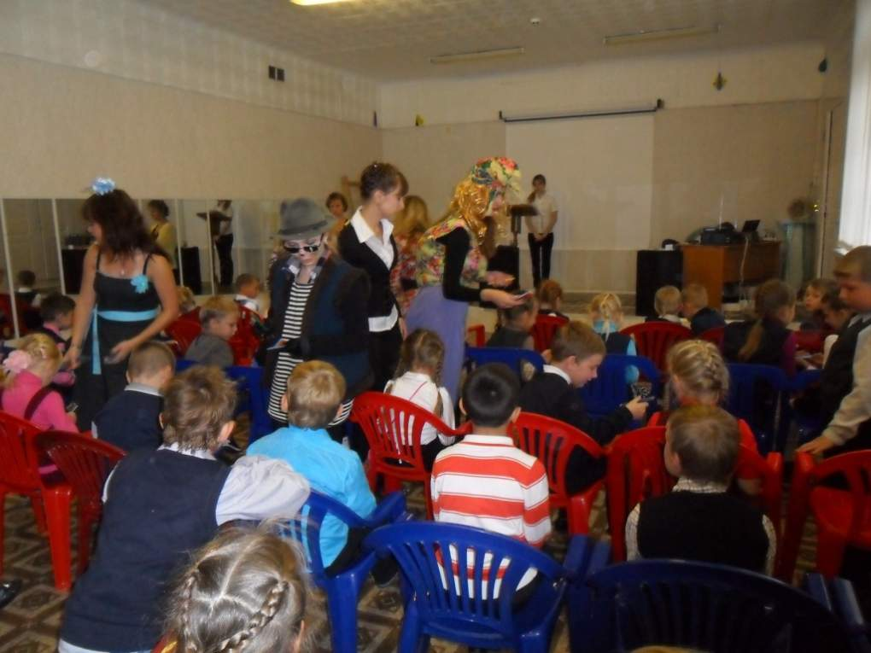
Дарим подарки

Slide 36
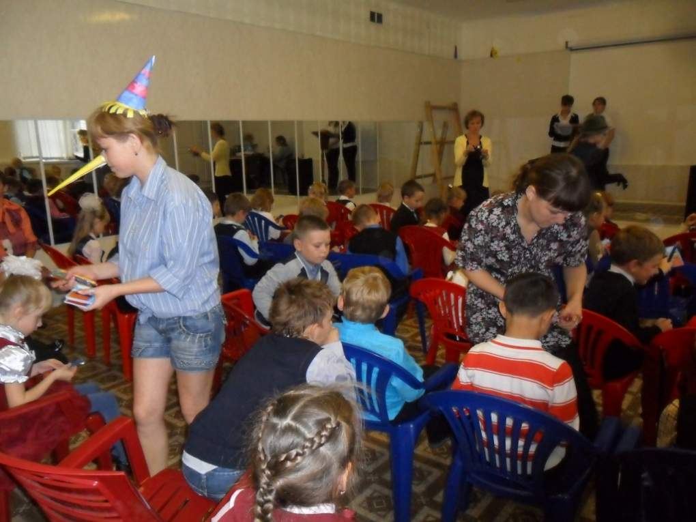

Slide 37
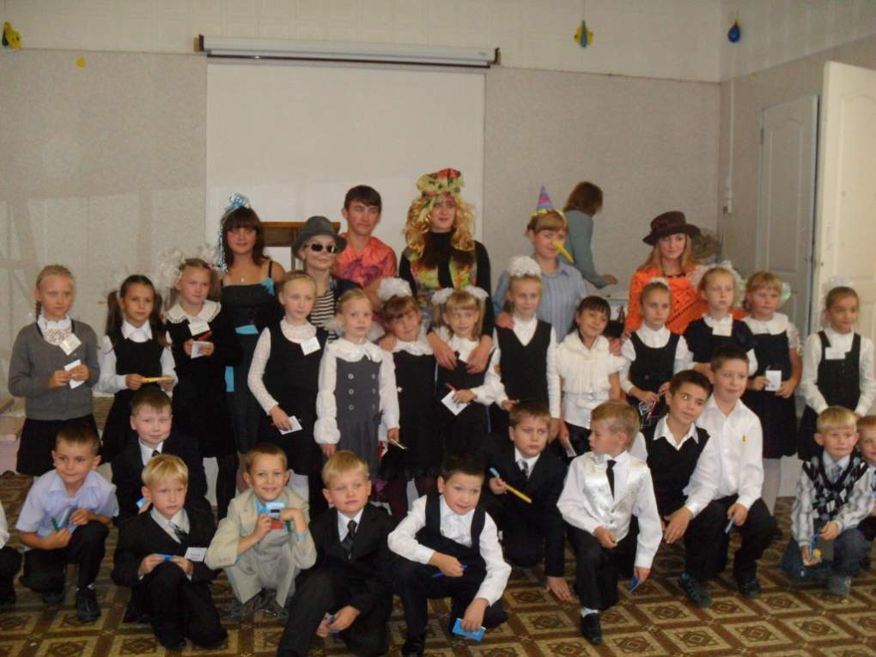
Фото на память с героями сказок

